Slide 1
Министерство образования и науки
Российской Федерации
Противодействие экстремизму и терроризму в сети Интернет и образовательной среде: вызовы 2015 года
Докладчик – Лашин Ренат Леонидович

Slide 2
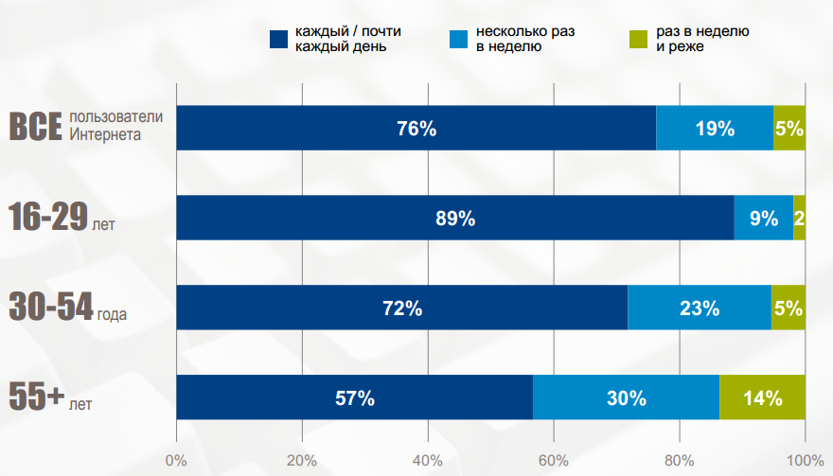
Российская интернет-аудитория
По данным компании GfK Retail Audit, 2014
Интернет – эффективный для террористических и экстремистских организаций инструмент пропаганды
Министерство образования и науки Российской Федерации,
НЦПТИ, г. Ростов-на-Дону

Slide 3
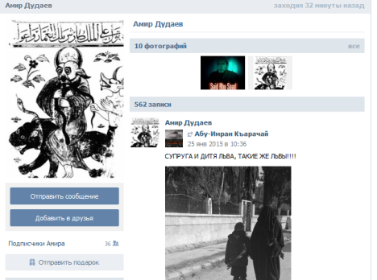
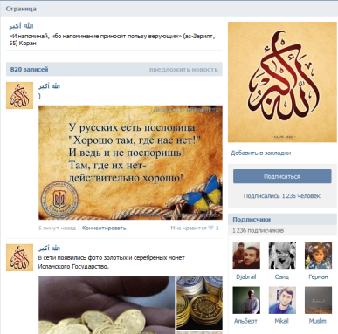
Деятельность исламского государства (ИГИЛ)
Мероприятия сопровождаются пропагандистскими кампаниями в онлайн-пространстве, которые характеризуются:
формированием идеологии «свой-чужой»
превосходством над другими национальностями и религиями
стереотипизацией образа «врага»
подменой базовых ценностей
созданием большого количества групп и сообществ в социальных сетях
публикацией непроверенной информации
намеренным искажением фактов
апелляцией к авторитетам
Министерство образования и науки Российской Федерации,
НЦПТИ, г. Ростов-на-Дону

Slide 4
Методы противодействия
выявление и удаление размещенных материалов в социальных сетях и других ресурсах в сети Интернет
взаимодействие с общественностью и государственными структурами для эффективного противодействия экстремистским и террористическим идеологиям
Министерство образования и науки Российской Федерации,
НЦПТИ, г. Ростов-на-Дону

Slide 5
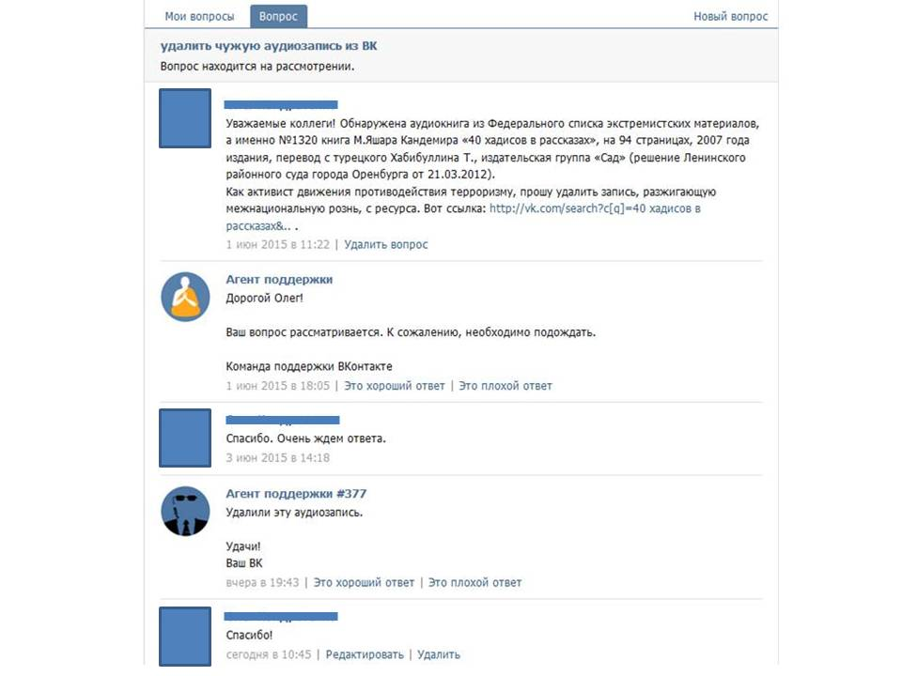
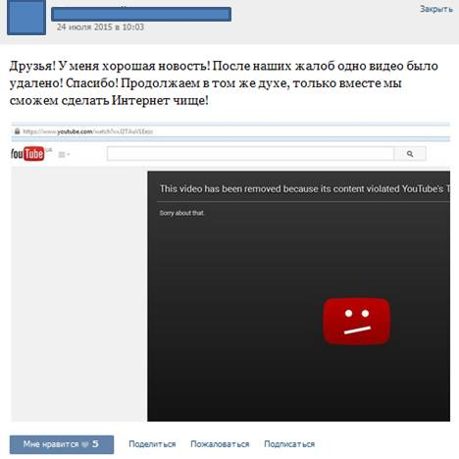
Выявление и удаление материалов
1. Использование прямого контакта с администрациями социальных сетей и других интернет-ресурсов
2. Использование краудсорсинга как метода, помогающего противодействию экстремистским идеологиям
Министерство образования и науки Российской Федерации,
НЦПТИ, г. Ростов-на-Дону

Slide 6
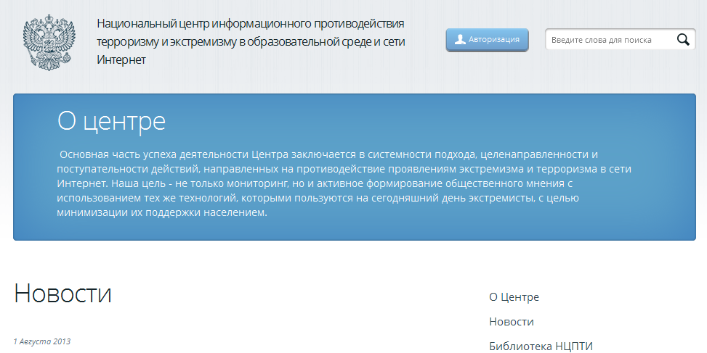
Профилактика
Информационно-просветительский сайт НЦПТИ.РФ
аналитические материалы в доступной форме для широкой аудитории;
возможность сообщить о противоправном контенте
Обмен опытом с другими ведомствами
(периодическое издание Обзор.НЦПТИ)
Проведение 28-29 октября 2015 г. второго информационно-практического форума "Безопасность и образование" info@ncpti.ru, 8 (863) 201-28-22
Министерство образования и науки Российской Федерации,
НЦПТИ, г. Ростов-на-Дону

Slide 7
Контактная информация
Лашин Ренат Леонидович − начальник отдела Департамента управления программами и конкурсных процедур Министерства образования и науки Российской Федерации
Адрес: Российская Федерация, 125993, г. Москва, ул. Тверская, 11
Веб-сайт: минобрнауки.рф
Email: lashin@mon.gov.ru
Телефон: +7 (495) 629-78-18
Министерство образования и науки Российской Федерации,
НЦПТИ, г. Ростов-на-Дону

